Slide 1
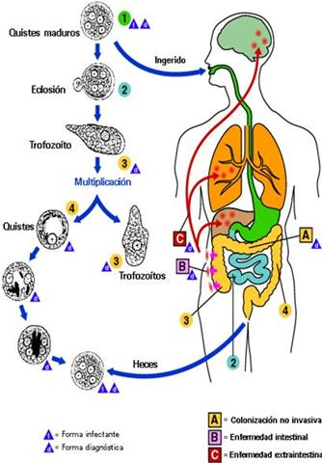
امراض الجهازالهضمي
الدوسنتاريا
الزحار الأميبي

Slide 2
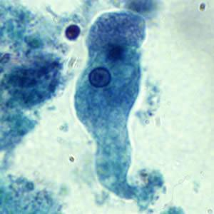
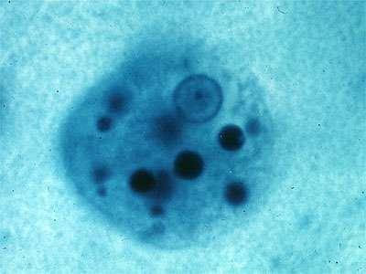
الزحار الأميبي أو(الدوسنتاريا)هو أكثر الطفيليات المعويه شيوعاً. فالعديد من
الأشخاص مصابون بهذه الطفيليات من دون أن تلاحظ إصابتهم
بها .فهي تدخل إلى الجسم من خلال مجرى الجهاز الهضمي
حيث يحملها الطعام أو الشراب الملوث.بأكثر من طريقة..

Slide 3
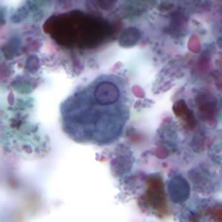
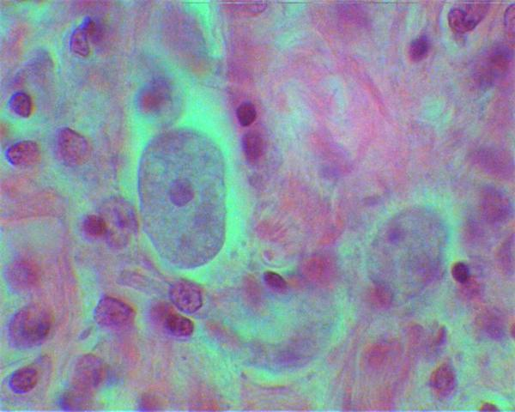
ما هي خطورة الاصابة بالانتاميبا
في الحالات المزمنة تقوم الانتاميبا باختراق جدار الأمعاء مما يسبب تثقب الجدار البريتوني –سرطانات متعددة –خراريج في الكبد - ناصور

Slide 4
أعراض الزحار الأميبي :-
تاتي تدريجيا
1- الإسهال والتشنجات والمغص وقد يكون المغص بدون إسهال.
2- احتواء البراز على القيح والمخاط والدم.
3- ارتفاع درجة الحرارة وزيادة نبضات القلب.
4- قد يتبرز المريض عشرين مرة فاكثر

Slide 5
كيفية الوقاية منه ومنع انتشاره:-
1- عدم تعريض الماء والطعام والمشروبات الأخرى إلى احتمال
التلوث بالبراز أو مياه المجارى وأقذارها ...
2- التخلص جيداً من أي براز بشري ...
3-يجب القضاء قدر الإمكان على مختلف أنواع الذباب واتخاذ إجراءات لمنع تناسله.
4- ينبغي لمن يعيش في أماكن خالة من مياه نظيفة أن يغلى مياه الشرب ثم يخزنها في أوعية مغطاة.
5- في الأماكن التي يستعمل فيها براز لتسميد التربة يتعين عدم تناول البقول أو الفاكهة نية إلى إذا طهرت.
6- ينغبي لمن كانت وظيفتهم تداول الطعام أن يراعوا جيداً في عاداتهم الشخصية حصول النظافة.
7- قبل توظيف أي شخص كطباخ أو ناقل مواد غذائية يجب فحص برازه لتحرى ما إذا كان يحتوى على الأميبا.

Slide 6
متي يتوقف المريض بالدوسنتاريا عن تناول الدواء
عندما تختفي تماما الأميبا من البراز ولا يعني توقف الاسهال ان المريض قد شفي لان هذه الطفيليات تمر بمرحلة تكيس تكون خلالها مقاومه للأدويه

Slide 7
مايجب عمله:-
1- إذا كان هناك اشتباه بوجود تلوث أميبي يجب إجراء فحص للبراز
2- يخضع المصاب للعناية الطبيبة لان العلاجات المنزلية ليست فعالة
3- يتكرر فحص البراز كل أسبوع حتى الشفاء التام ثم تجرى فحوص
سنويا بعد ذالك لان المريض قد تعاوده الإصابة ..

Slide 8
شكرا علي حسن الاستماع

